Slide 1

Revisión Gerencial año 2018
Alvaro Fredes S.
Gerente Comercial

Slide 2

Gerencia Comercial
NUMEROS DE CLIENTE QUE LLEGARON ENTRE 2017 Y 2018.
El total de clientes que paso por el departamento comercial fueron 130
De los cuales podemos destacar por orden alfabético:
-Baterías Tubular S.A. - Productos Farmacéuticos Medipharm
-Beaulieu Chile S.A. -Valvulas Industriales
-Camden Servicios SPA -Central de Abastecimiento del S.N.S. (Cenabast)
-Eaglebuergmann -Sociedad Poliplas Limitada
-Envases impresos
-Eternity Technologies
-Freudenberg
-Ingetrol
-Inversiones K&M
-Kitchen Center
- Motorola Solutions
-Multifibras S.A
- Exp. E Import Empresas SB.

Slide 3
CRECIMIENTO AGENCIA DE ADUANA EN LOS ULTIMOS AÑOS
POR PORCENTAJE DE COMPARACION AÑO 2014-2015-2016-2017
AÑO 2014 9.855 OPERACIONES
 |  |  |  | (AÑO 2015)
AÑO 2015 11.591 OPERACIONES |  |  |  | 1.736 OPERACIONES 17,61% CRECIMIENTO
 |  |  |  | (AÑO 2016)
AÑO 2016 14.913 OPERACIONES |  |  |  | 3.322 OPERACIONES 28,66% CRECIMIENTO
 |  |  |  | (AÑO 2017)
AÑO 2017 17.583 OPERACIONES |  |  |  | 2.670 OPERACIONES 17,90% CRECIMIENTO

Slide 4
CRECIMIENTO AGENCIA DE ADUANA EN LOS ULTIMOS AÑOS
 | AÑO | OPERACIONES | PORCENTAJE
 | 2013 | 9.414
 | 2014 | 9.855 | 4,68%
 | 2015 | 11.591 | 17,61%
 | 2016 | 14.913 | 28,66%
 | 2017 | 17.583 | 17,90%

Slide 5
CRECIMIENTO AGENCIA DE ADUANA EN LOS ULTIMOS AÑOS

Slide 6
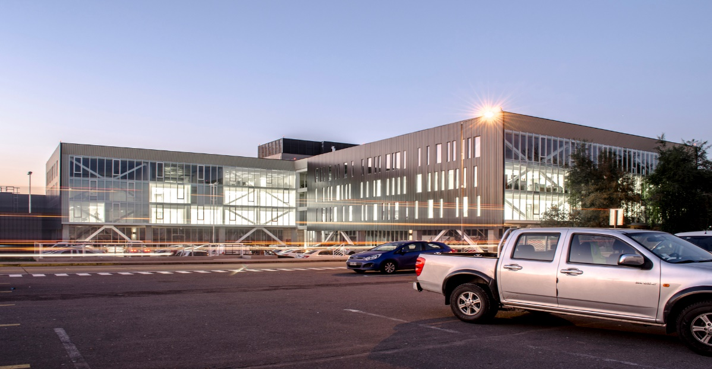
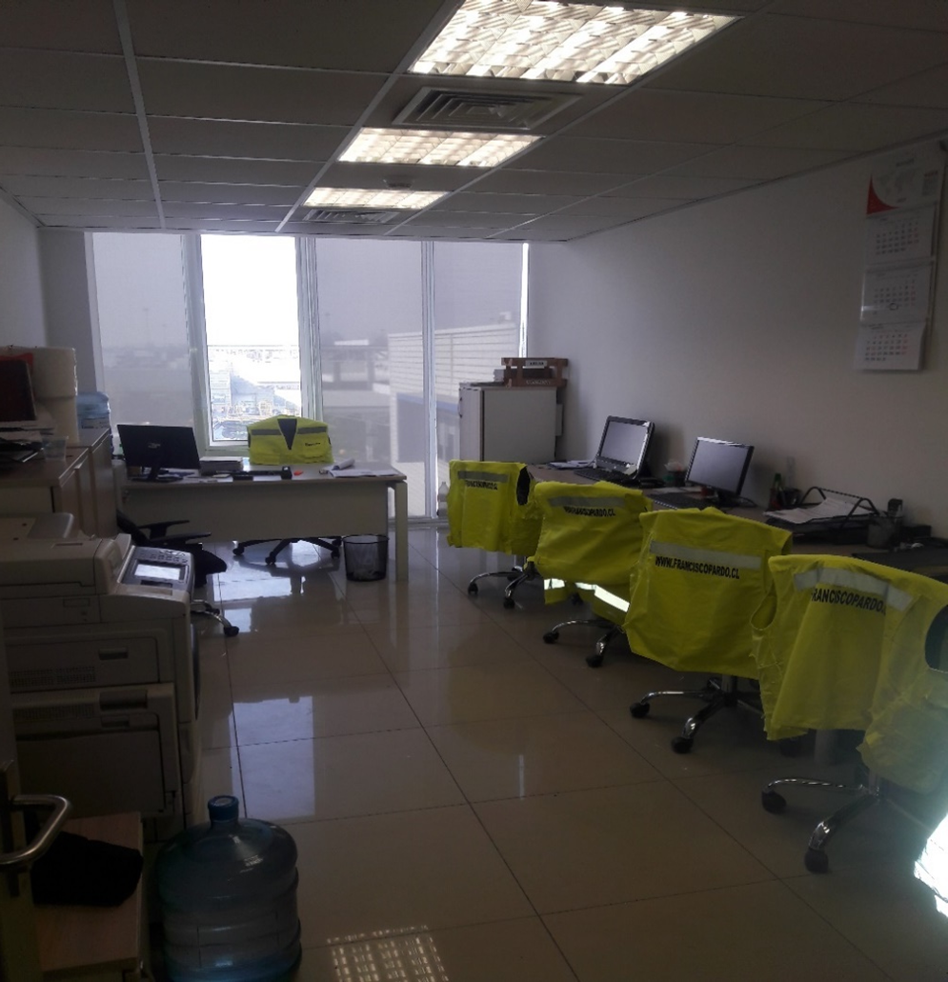
CAMBIOS Y MODIFICACIONES REALIZADAS EN EL AÑO 2017-2018
El año 2016 comenzamos el cambio de oficina en la sucursal de Aeropuerto, pasamos de una oficina de 10 metros cuadrados aprox. En el Edificio Centro Aéreo, a una oficina de 23 metros cuadrados en el moderno edificio Eos, el cual cuenta con todas las comodidades (aire acondicionado, internet amplios escritorios etc.), actualmente se está gestionando la telefonía IP para la oficina.
Fotos

Slide 7
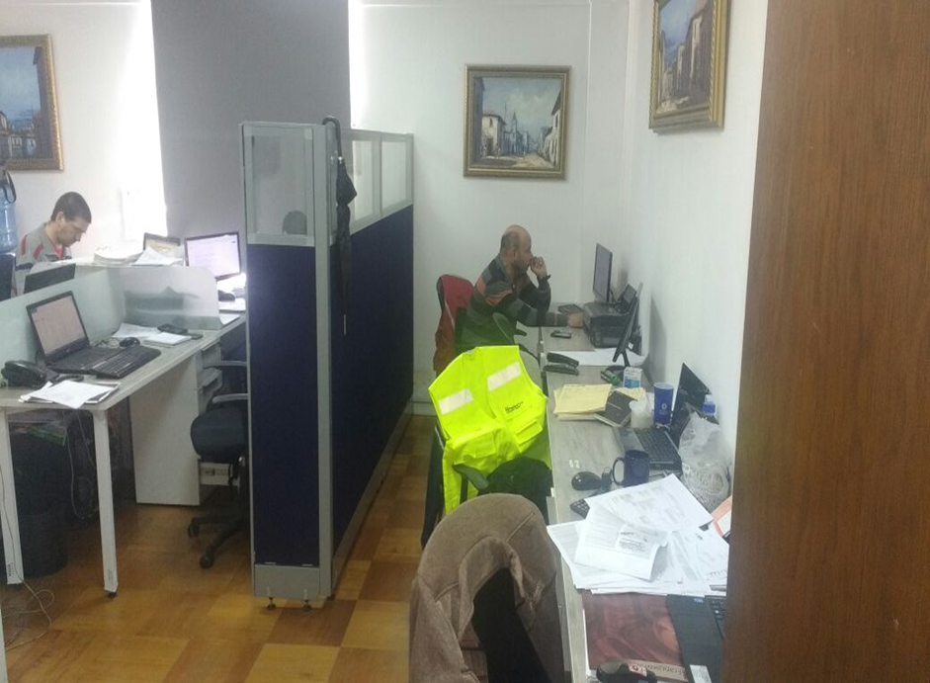
El año 2017 se comenzó con la remodelación de la oficina de Valparaíso, se cambiaron todos los muebles para reestructurar mejor los espacios en 35 metros cuadrados aprox. gestionamos incorporar mayor internet y telefonía IP, también se cambió camioneta, actualmente la sucursal Cuenta con una camioneta marca Mercedes año 2017.

Slide 8
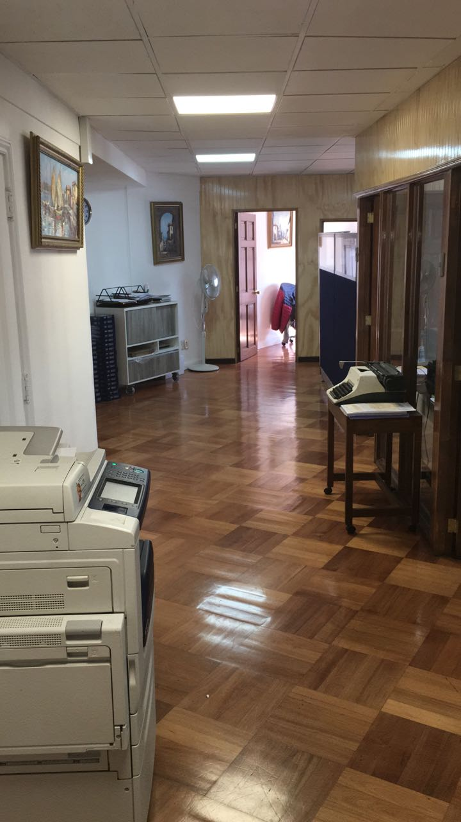
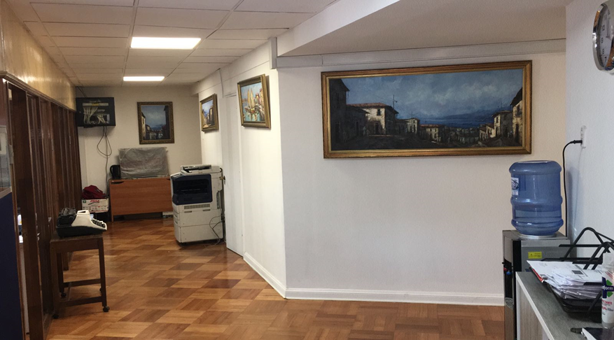
Entre el año 2017 y 2018, se puedo concretar la compra y remodelación de una oficina de 95 mt2 en el puerto de Valparaíso, entregando un mejor estándar de trabajo para el personal de esta sucursal, actualmente se mejoro el internet, y se ésta instalando la esperada telefonía IP.
Adjunto fotos de la actual oficina.

Slide 9
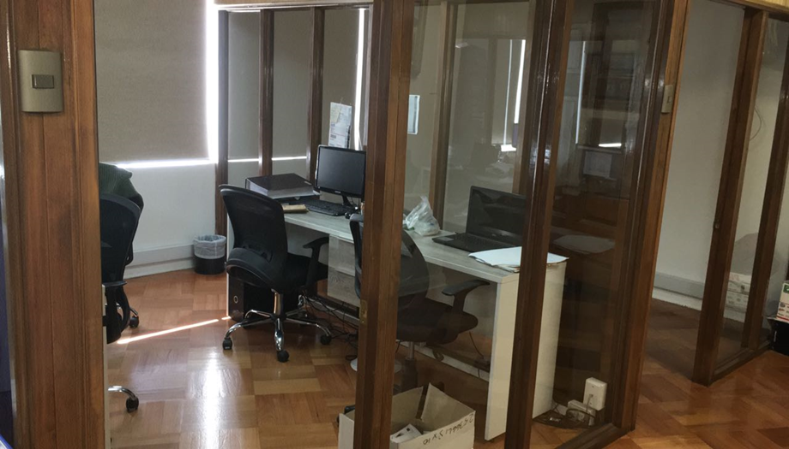

Slide 10
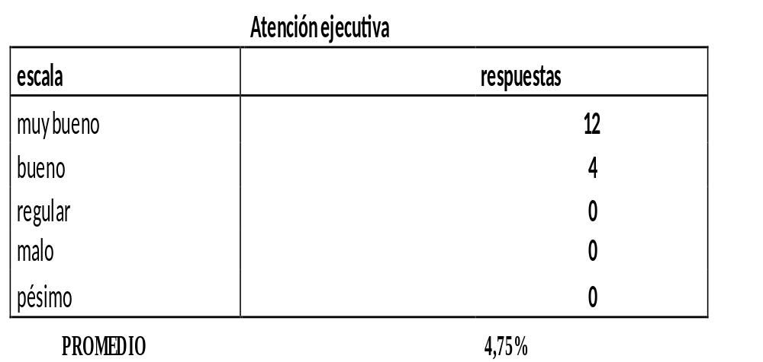
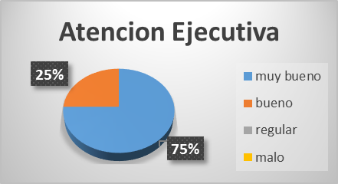
El año 2016 se realizó una encuesta de satisfacción a un grupo de clientes.
Adjunto resultados encuesta externa:

Slide 11
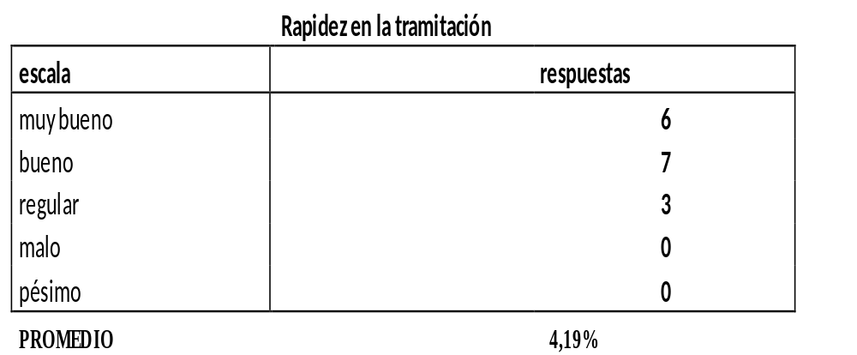
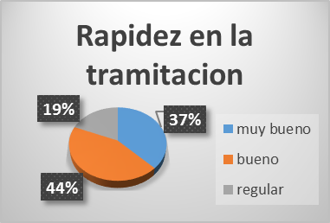
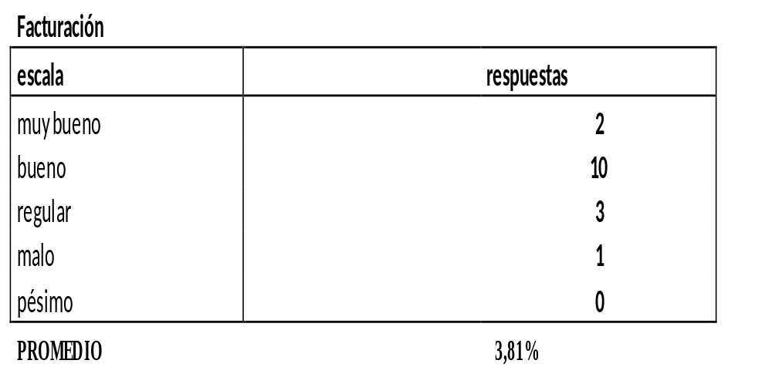
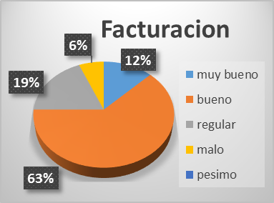

Slide 12
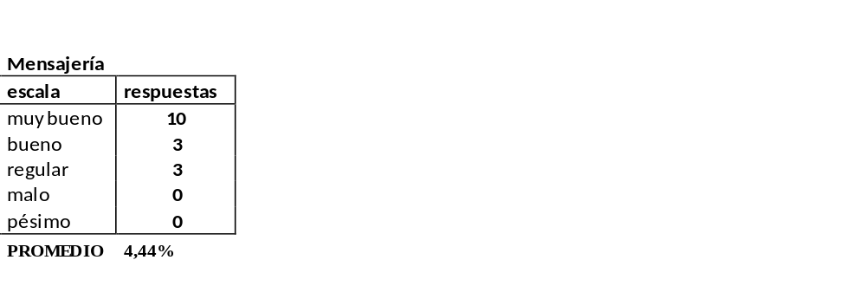
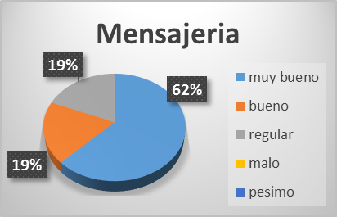
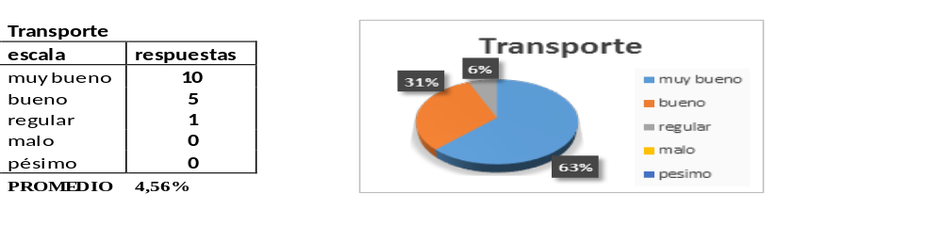

Slide 13
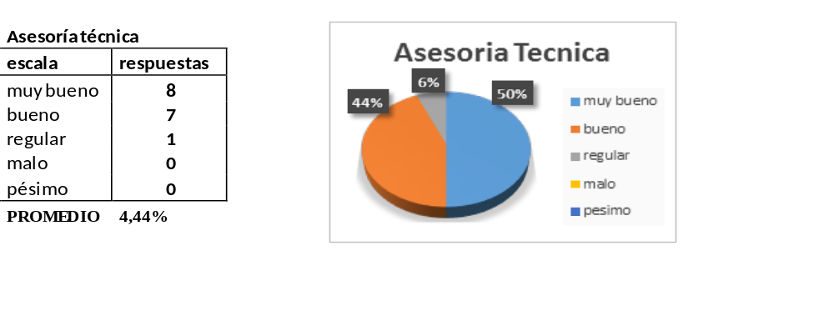

Slide 14
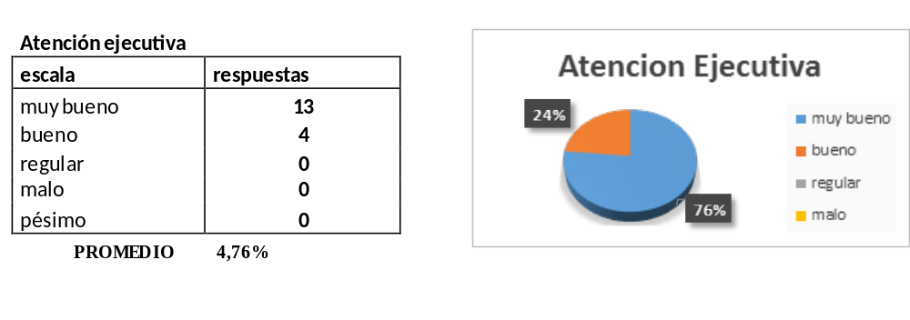
El año 2017 se realizó una encuesta de satisfacción a un grupo de clientes.
Adjunto resultados:

Slide 15
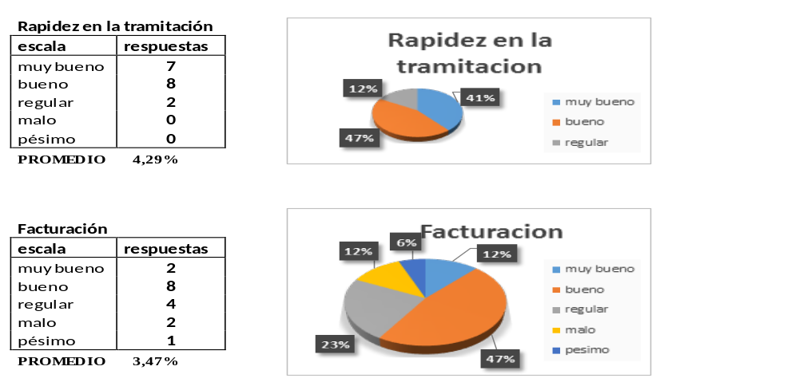

Slide 16
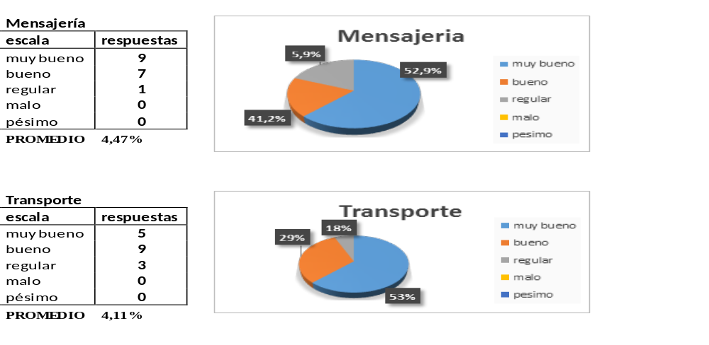

Slide 17
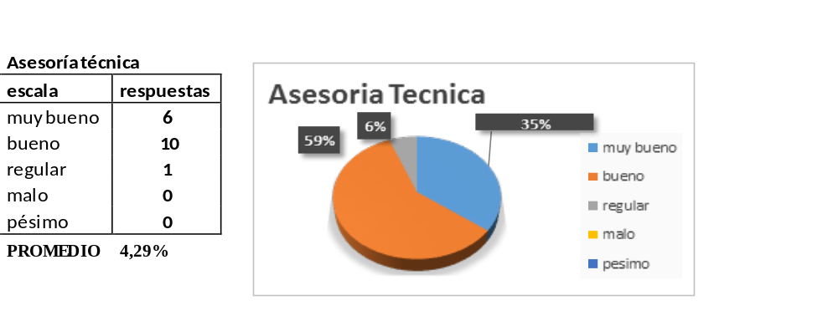

Slide 18
Comparación de encuestas a clientes, realizadas entre el año 2016 y 2017
2016 2017
Atención Ejecutiva 4,75% 4,76%
Tramitación 4,19% 4,29%
Facturación 3,81% 3,47%
Mensajería 4,44% 4,47%
Transporte 4,56% 4,11%
Asesoría técnica 4,44% 4,29%
Tenemos 3 areas que se deben revisar, bajaron el porcentaje de satisfacción en el año 2017.
Facturación
Transporte
Asesoría técnica.

Slide 19
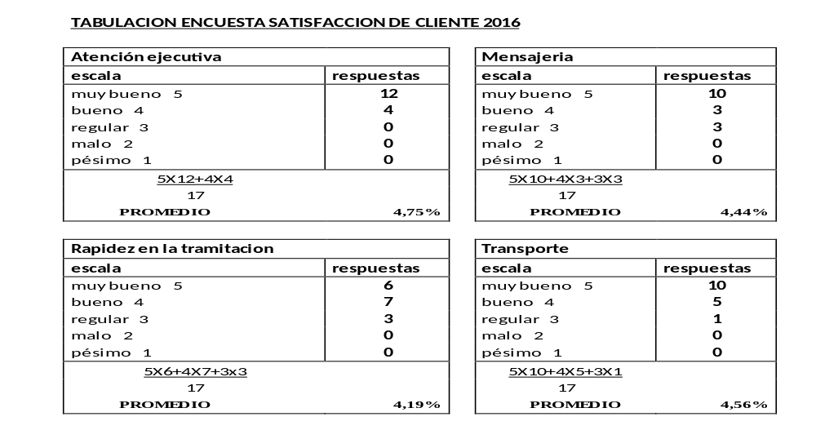

Slide 20
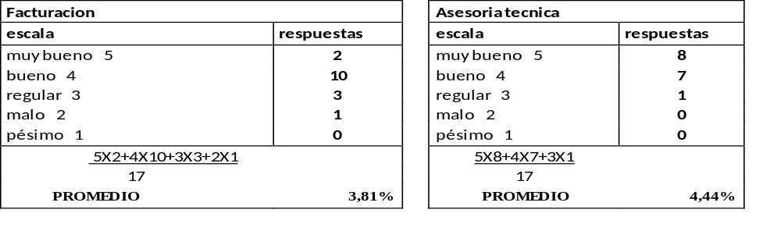
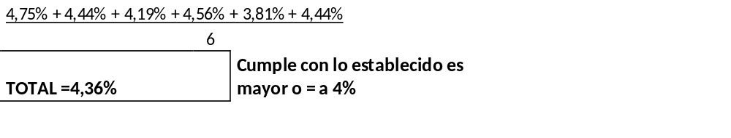

Slide 21
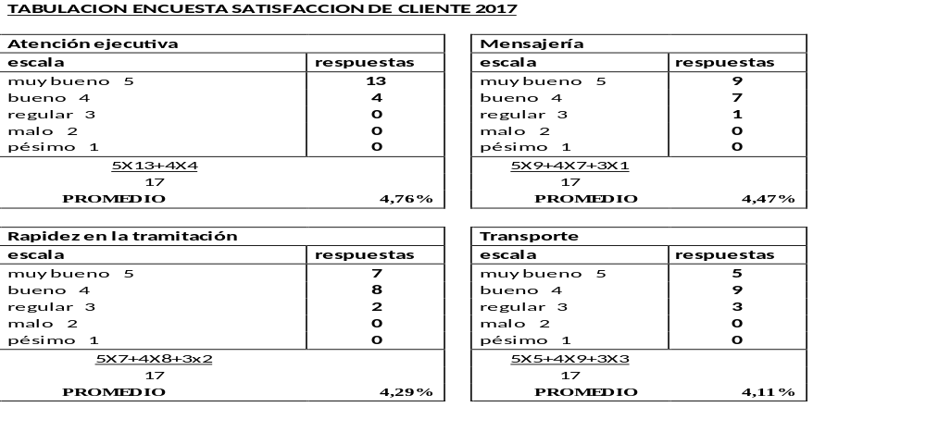

Slide 22
